Slide 1
Verilog syntax

Slide 2
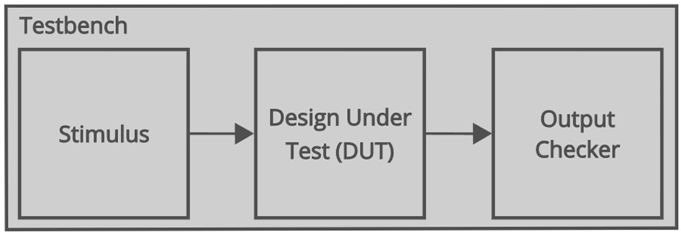
Testbench
`timescale 1ns/100ps
module simple_tb();
reg clk = 1'b0;
reg [7: 0] in1=8'b0, in2=8'b0;
wire [7: 0] out1, out2;
initial forever #1 clk = ~clk;
initial begin
  @(negedge clk);
  in1 = 8'd10; in2 = 8'd13;
  @(negedge clk);
  in1 = 8'd10; in2 = 8'd13;
  ....
end
my_design DUT (.clk(clk), .in1(in1), .in2(in2),
.out1(out1), .out2(out2));
initial begin
  $monitor(out1, out2);
  @(negedge clk);
  $monitor(out1, out2);
  @(negedge clk);
  $monitor(out1, out2);
  ...
end
endmodule
Генерируем входные сигналы
Создаем экземпляр тестируемого модуля
Проверяем выходные значения

Slide 3
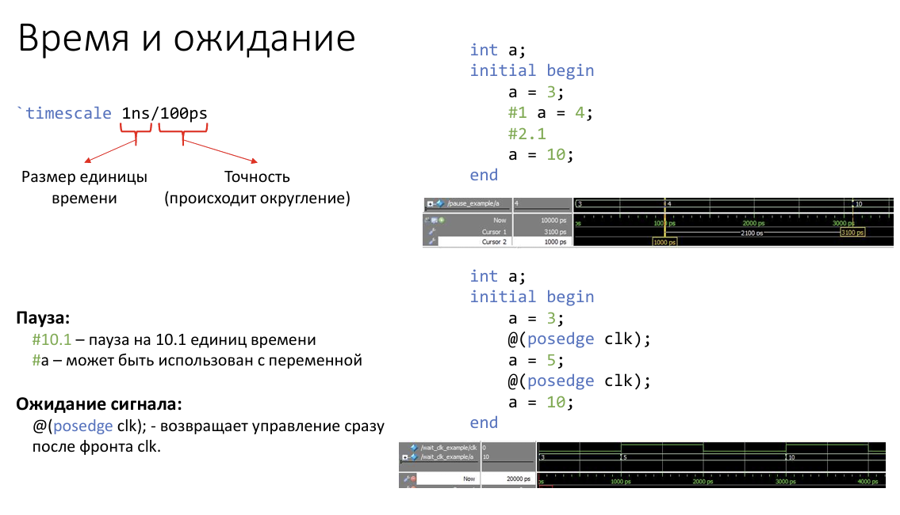

Slide 4
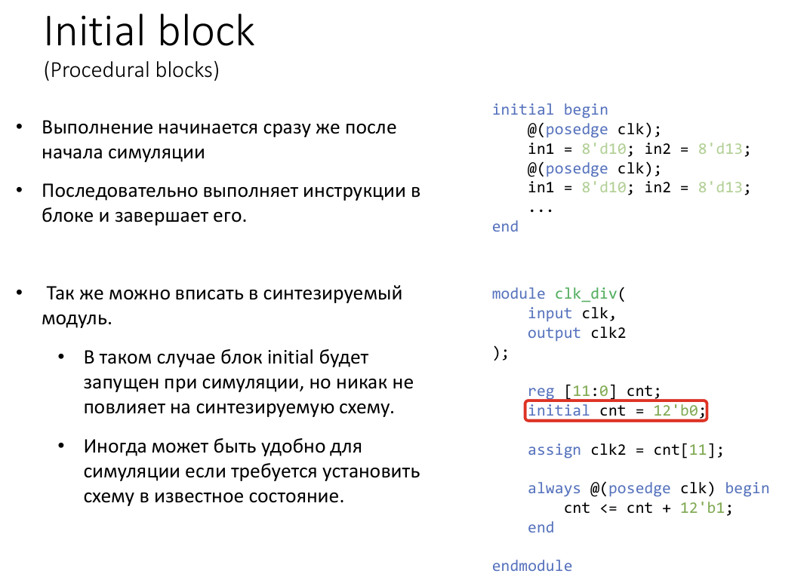

Slide 5
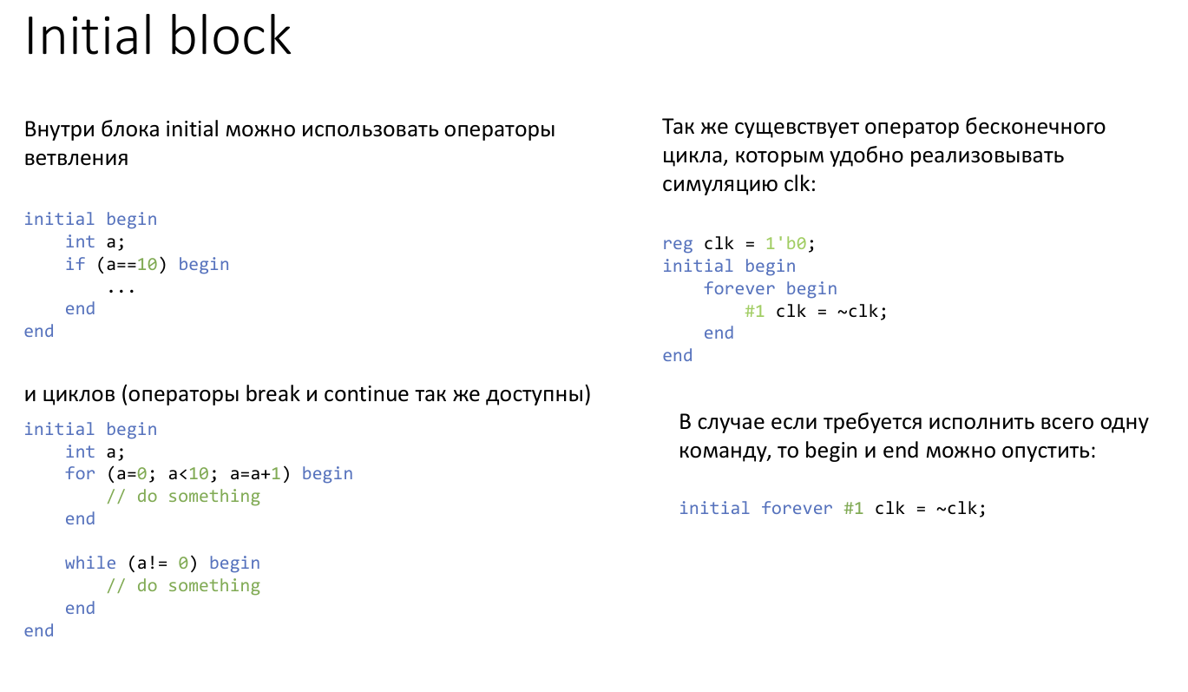

Slide 6
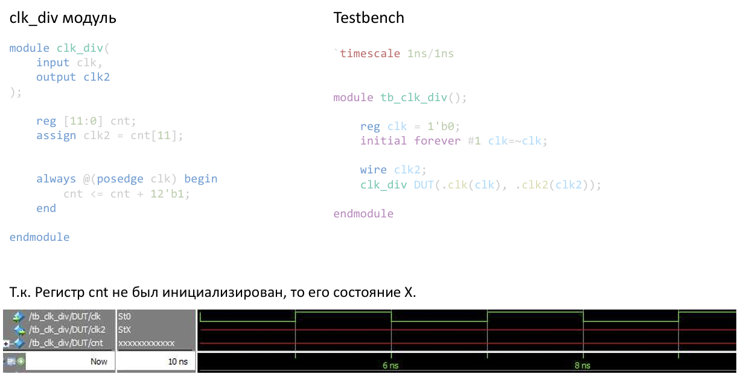
Неинициализированные регистры в симуляции

Slide 7
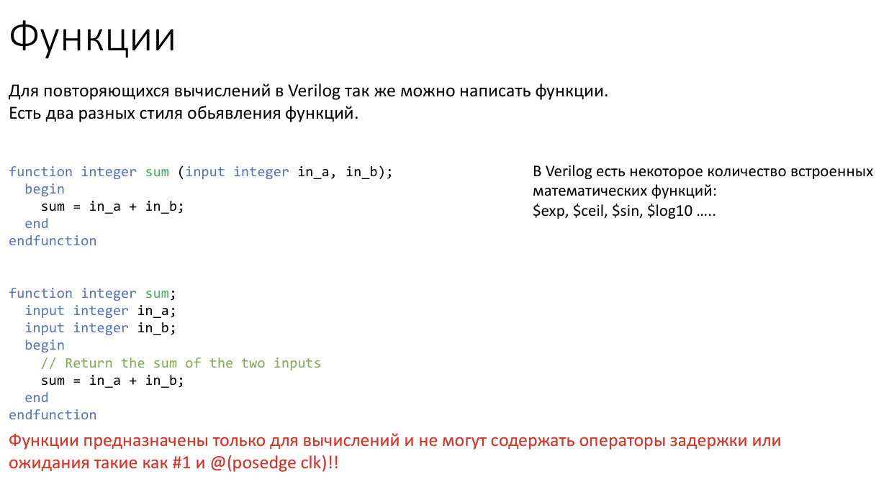

Slide 8
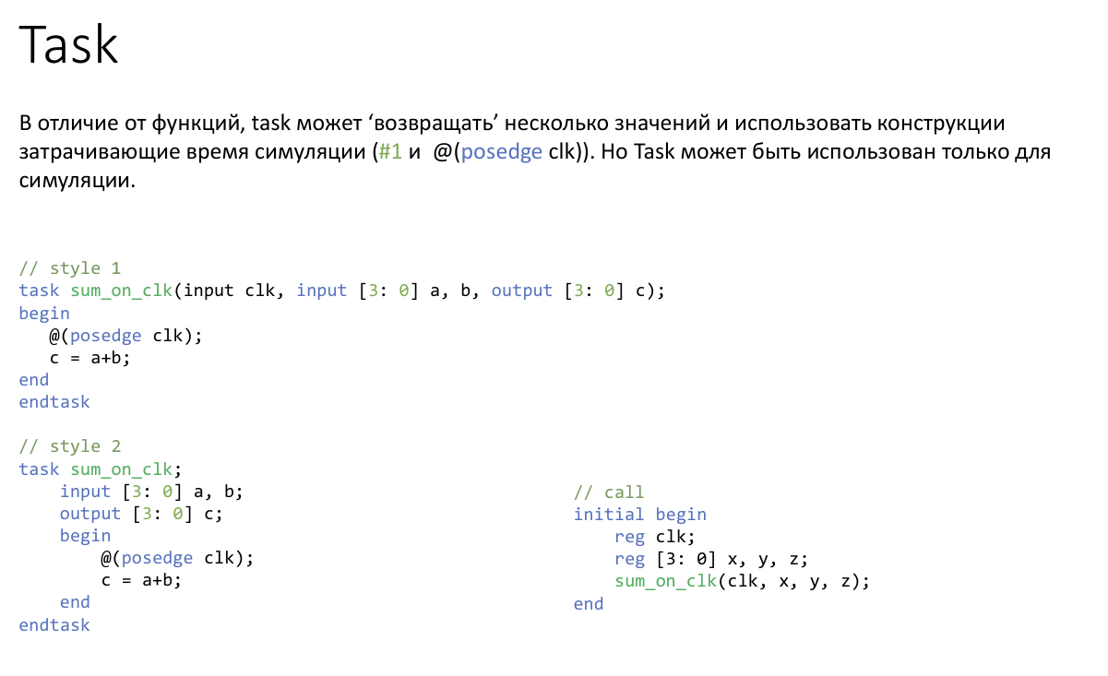

Slide 9
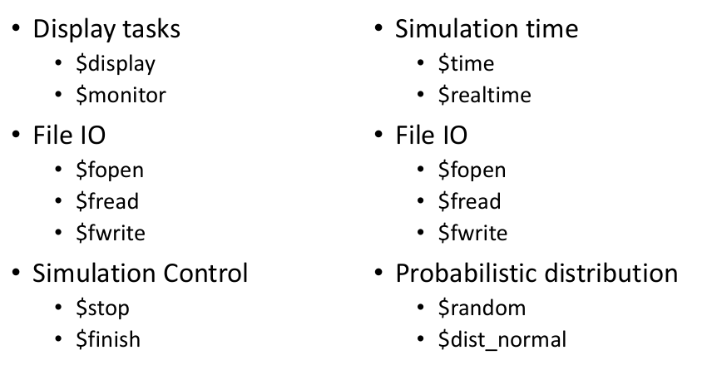
System Tasks/Functions
В Verilog/SystemVerilog есть встроенные функции и таски. Вот некоторые из них:

